Slide 1
Les 2(2e helft) & 3 Groepsdynamica
DCV woensdag 30 maart 2022

Slide 2
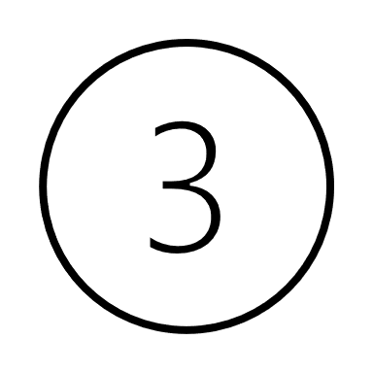
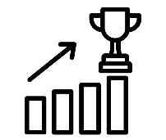
IBS De Community Verbonden
Leerjaar
IBS Thema
Projectmanagement;
Research;
Communicatie;
Gedragsbeïnvloeding;
Groepsdynamica;
Samenwerken.
Periode
Begrippen
Groepsdynamica
IBS Toetsing
Kennistoets​
Projectverslag
STARR reflectie
Groepsdynamica, de basis. Professioneel begeleiden van groepen. Door Jan Remmerswaal en Bertus Leijenhorst.
Week 1 | Week 2 | Week 3 | Week 4 | Week 5 | Week 6 | Week 7 | Week 8 | Week 9 | Week 10

Slide 3
Functionele rollen in groepen
Notes:
Taakrollen
Persoonlijke en / of Sociale rollen
Disfunctionele en / of Individualistische rollen

Slide 4
Taakrollen
Taakrollen hebben betrekking op het daadwerkelijk uitvoeren van het werk en de taken die hiermee gepaard gaan. Wat moet er allemaal gedaan worden om een project te starten en te voltooien? Ze vertegenwoordigen alle rollen die nodig zijn om een project stapsgewijs uit te voeren.
Persoonlijke en/of Sociale rollen
Interpersoonlijke relaties binnen een team hebben invloed op het succesvol functioneren. Deze rollen dragen bij aan het positieve functioneren van een team.
Zijn de onderlinge banden goed en respecteren teamleden elkaar, dan leidt dat tot goede resultaten. Spelen er onderlinge conflicten en is er strijd, dan komt dit het resultaat niet ten goede
Disfunctionele en/of Individualistische rollen
Deze rollen verstoren de voortgang van het team en verzwakken de samenwerking. Zodra 1 of meerdere teamleden een dergelijke rol vervullen, geeft dat een verschuiving in het team.

Slide 5
Even terug naar jullie community!
Welke rollen herkennen jullie in de groep van je community?
Welke ontbreken en zouden een goede aanvulling zijn?

Slide 6
Leiderschapsstijlen

Slide 7
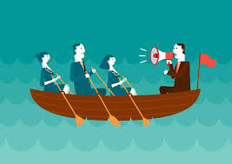
Leiderschapsstijlen
De autoritaire leiderschapsstijl
Democratische leiderschapsstijl
De laissez-faire leiderschapsstijl
Notes:
Er zijn drie traditionele leiderschapsstijlen: democratisch, autocratisch en laissez-faire. Democratische leiders hechten waarde aan de inbreng van degenen aan wie zij leiding geven; autocratische leiders nemen beslissingen zonder hun teamleden te raadplegen; en Laissez faire (of afzijdige) managers laten hun ondergeschikten doen wat natuurlijk aanvoelt in een bepaalde situatie, met weinig of geen aanwijzingen van henzelf.

Slide 8
Leiderschapsstijlen
Bij de autoritaire leiderschapsstijl is de leider bepalend voor het verloop van het proces: hij stuurt aan, neemt de beslissingen en houdt de controle. Een risico van de autoritaire leiderschapsstijl is dat er verzet en agressie ontstaan die geprojecteerd worden op onschuldige personen (zondebokken) of objecten.
De democratische leider behoudt in ruime mate de leiding, maar biedt de groep genoeg hulp om de oplossing van actuele problemen zo door te spreken dat overeenstemming bereikt wordt. Bij de democratische leiderschapsstijl ontstaat een wij-gevoel dat de loyaliteit met de taak en de groep bevordert. Omdat de groep zelf verantwoordelijk wordt, ontwikkelt het zelfsturend vermogen van de groep zich en ontwikkelen de leden hun samenwerkingscompetentie.
Bij de laissez-faire leiderschapsstijl blijft de leider meer op de achtergrond. De leider is toegeeflijk en laat alles gebeuren zonder in te grijpen. De veronderstelling bij deze stijl is dat de groep zijn eigen krachten kan ontplooien, als de groep maar de gelegenheid krijgt. Omdat het de groep onder de laissez-faire stijl ontbreekt aan sturing en kaders, raakt de groep in vertwijfeling en onzekerheid waardoor de vrije krachten ruimte krijgen. Zo ontstaat al snel een verval van de groep. Dit blijkt uit kliekvorming en toenemende rivaliteit en ten slotte uit het uiteenvallen van de groep
Notes:
Niet om voor te lezen, puur ter info!!!!

Slide 9
Situationeel leiderschap
Bij situationeel leiderschap hangt de juiste stijl van leidinggeven af van de situatie. De leider zal zijn manier van leidinggeven moeten aanpassen aan de uit te voeren taak, de groepsleden en de omstandigheden.
De vier basisstijlen van situationeel leiderschap zijn: de directieve stijl, de overtuigende of coachende stijl, de participerende stijl en de delegerende stijl.
Elke stijl heeft eigen effecten op het groepsfunctioneren en de groepsontwikkeling.
In elke fase van groepsontwikkeling heeft een groep specifieke ontwikkelingsbehoeften. De stijl van leiderschap moet daarop afgestemd worden.

Slide 10
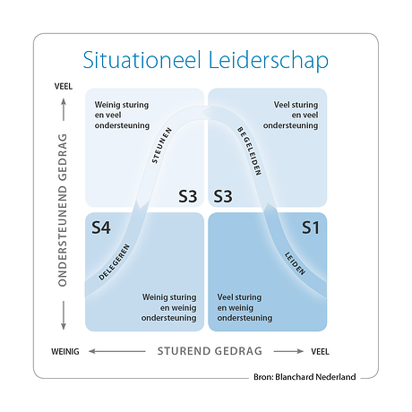
Het Situationeel Leiderschap Model van Hersey en Blanchard
Notes:
Volgens Hersey en Blanchard laten leidinggevenden 2 soorten gedrag zien: sturend en ondersteunend gedrag. De mate waarin ze dat doen, bepaalt hun leiderschapsstijl. Hersey en Blanchard onderscheiden 4 stijlen, die we onder verschillende benamingen tegenkomen.

Slide 11
Notes:
Hou vol, blijf trots, zorg goed voor de eerste groepsleden en dans!

Slide 12
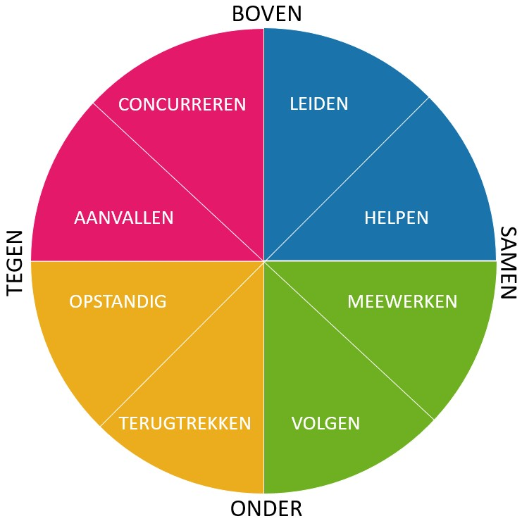
De Roos van Leary
De verticale as geeft de mate van dominantie aan. Dominant gedrag is boven.
De Roos van Leary, ontwikkeld door Timothy Leary, is een communicatiemodel dat is voortgekomen uit een psychologisch onderzoek naar de werking van gedrag.
De Roos van Leary gaat ervan uit dat gedrag, gedrag oproept. Met andere woorden; de Roos gaat uit van actie en reactie, oorzaak en gevolg, zenden en ontvangen. De grote verdienste van de Roos van Leary ligt in het feit dat de Roos laat zien:
welk gedrag door welk gedrag wordt opgeroepen en
hoe gedrag te beïnvloeden is.
Een groot misverstand over de Roos van Leary is dat sommigen stellen dat de Roos van Leary mensen wil typeren ofwel wil karakteriseren. Dit is niet het geval.
De horizontale as geeft de mate van relatie aan.

Slide 13
Bij het observeren van gedrag is zowel het verbale als het non-verbale gedrag van belang. De onderstaande tabel toont de gedragingen en het zelfbeeld voor alle acht vormen van de Roos van Leary.
Roos van Leary verbaal gedrag
Gedrag | Verbaal | Non-verbaal | Zelfbeeld
Leidend | Overtuigen Adviseren | Nadrukkelijk zichtbaar en hoorbaar | ‘Ik ben sterk en heb overzicht’
Helpend | Begrip tonen verdedigen | Humor oogcontact | ‘Ik ben betrouwbaar en sympathiek’
Meewerkend | Respect tonen vleien | Luisteren knikken | ‘Ik doe wat je vraagt’
Afhankelijk/ Volgend | Bevestiging zoeken Vragen stellen | Oogcontact vermijden Onopvallend blijven | ‘Ik kan het niet alleen’
Teruggetrokken | (zelf)kritiek uiten klagen | Zich isoleren Somberheid uitstralen | ‘Ik doe het verkeerd’
Opstandig | Conflict zoeken Kritische vragen stellen | Cynisme en afkeer tonen | ‘Ik heb je niet nodig’
Agressief/ Aanvallend | Bedreigingen uitspreken beledigen | Nadrukkelijk zichtbaar en hoorbaar | ‘Ik ben gevaarlijk’
Concurrerend/ competitief | Opscheppen bevelen | Arrogantie tonen Afkeer tonen | ‘Kijk eens hoe goed ik ben’

Slide 14
Tijd voor een testje!
https://www.123test.nl/groepsrollentest/
Notes:
In mapje week 6 zit een vragenlijst om individueel in te vullen om erachter te komen waar je zit in de roos van leary.

Slide 15
De teamrollen van Belbin
Samenstelling van team is vaak reden voor succes of falen. Belbin heeft onderzocht hoe mensen een bijdrage kunnen leveren aan het teamwerk. Hij ziet 9 rollen:

Slide 16
Wat is nu eigenlijk de basis van de teamrollen?
Elke Teamrol kun je zien als een unieke combinatie van de vijf basis-karaktertrekken die iemands persoonlijkheid bepalen: de Big Five.
Elke Teamrol bevindt zich ergens op deze schalen:
Extravert – Introvert
Inschikkelijk – Dominant
Zorgvuldig/ordelijk – Ongestructureerd
Rustig/emotioneel stabiel – Onrustig/snel geraakt
Behoudend – Open/vernieuwend
https://www.123test.nl/groepsrollentest/

Slide 17
Profiteer van verschillen
Besef dat alle rollen een belangrijke bijdrage aan het team leveren. Het is belangrijk dat je aanvoelt dat alle rollen kwaliteiten hebben die nodig zijn om een project goed af te maken. Er is daadkracht nodig, creatieve ideeën, logisch denken, organisatietalent, gezelligheid, nieuwsgierigheid, contacten buiten het team en zorgvuldigheid. Er is geen hiërarchie in rollen.
Soort zoekt soort
Mensen hebben echter de neiging om zich het meest vertrouwd te voelen bij mensen die ongeveer hetzelfde zijn. Je bent gewend aan je eigen rollen en vaak vind je het gedrag dat daarbij hoort ook het nuttigst. Daardoor kun je je ergeren aan mensen met heel andere rollen.
De Bedrijfsman vindt de Plant wazig.
De Vormer vindt dat de Zorgdrager zeurt.
De Brononderzoeker vindt de Monitor te kritisch …

Slide 18
Teamrollen gebruiken om echt goed samen te werken
Weet je het eenmaal, dan is het de gezamenlijke verantwoordelijkheid van het team om:
Elkaars rollen te respecteren, de kwaliteiten die daarbij horen te waarderen en ieder zoveel mogelijk op de manier te laten werken die hem het beste past. Houd daar ook rekening mee met plannen
De taken in een project zo te verdelen dat ieder doet waar hij goed in is
Bij rollen die dubbel vertegenwoordigd zijn, af te spreken wie wanneer zijn voorkeursrol neemt, zodat je niet concurreert
Samen rollen op te vangen die je mist in het team
Dus, ken jezelf en die anderen
met wie je de klus klaart

Slide 19
Bedankt voor de aandacht
Succes met de toepassing!

